Slide 1

Voice of the Customers:
Mining Online Customer Reviews
for Product Feature-based Ranking
Review PT
5조
2019. 08
Notes:
5조 발표를 시작하겠습니다.

Slide 2





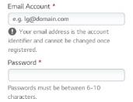
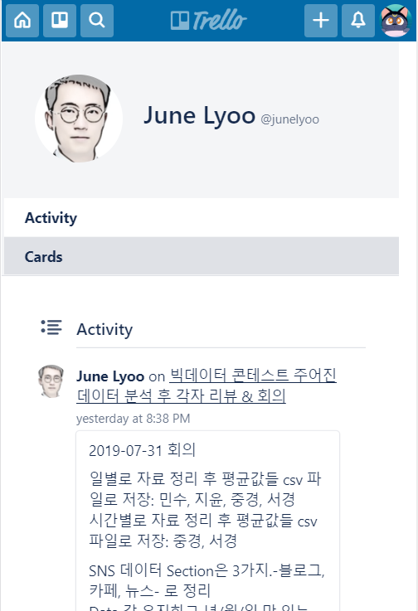
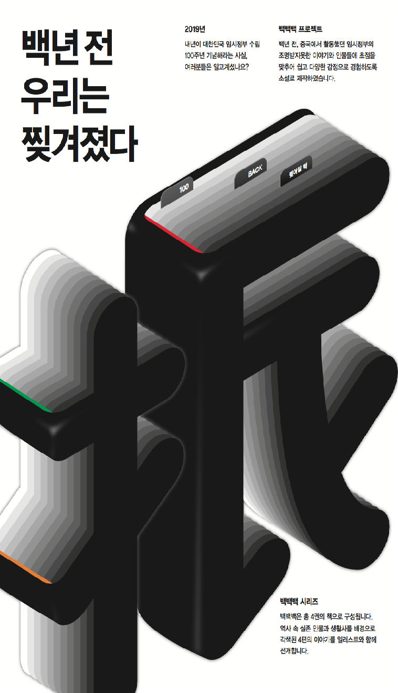
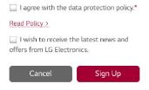

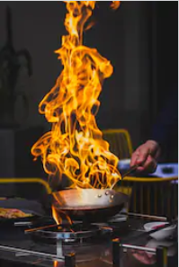
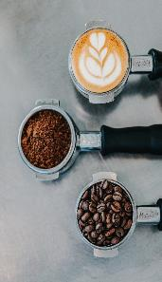
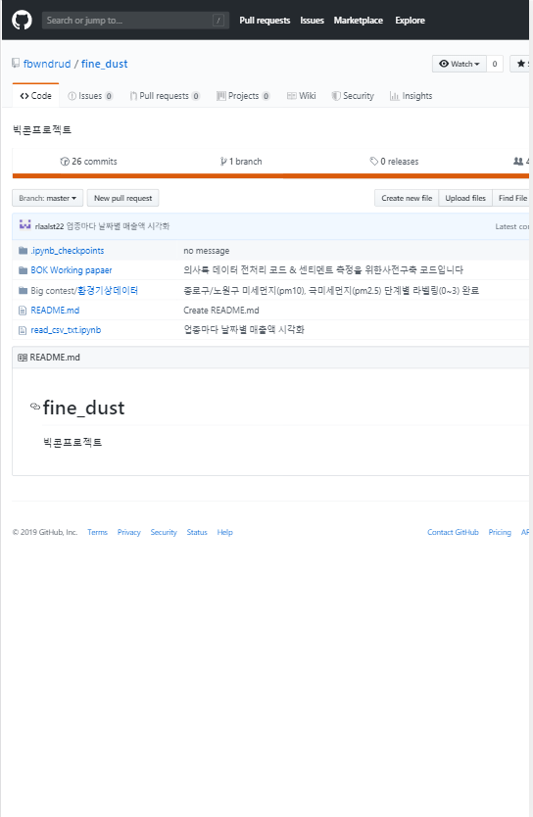

Flambe
저희는 중요하지 않은 과정은 없다고 생각합니다
다른 방식으로 우리들의 관점에서 논문을 바라보기 위해
VOC(voice of the costomer) 논문을 리뷰합니다
소비자의 리뷰 분석만으로 하는 ‘전통적 리뷰방식’을 벗어나
이제 반드시 해야 하는 VOC 시대가 찾아왔다고 생각합니다
고객의 목소리를 의미하는 VOC는 리뷰 대한 고정관념을 깨며 Redesign하여
FLAMBE는 논문 구현 및 비즈니스적 가치를 창출하고자 합니다
발표자: 고재형
Notes:
지나감

Slide 3

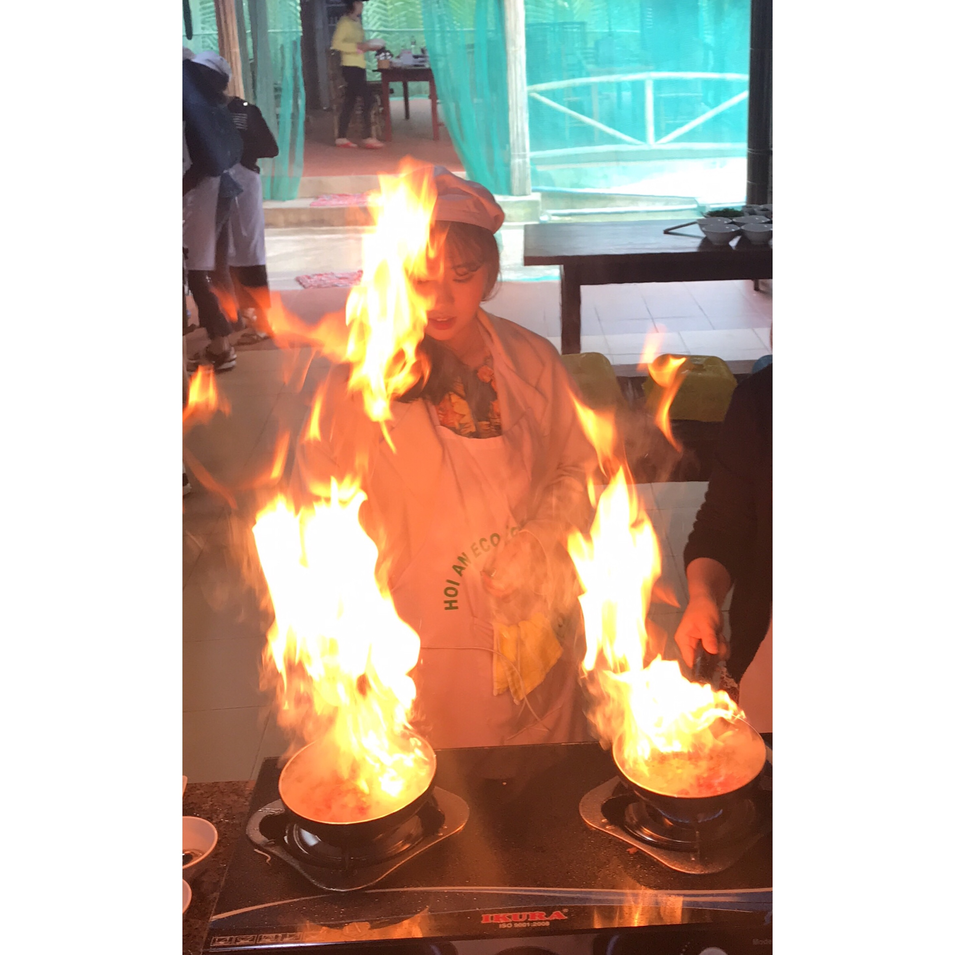


목차
개요
논문 소개
구현 방향
구현 이슈
참조 논문 요약
류중경 차지윤 김민수 정서경 발표자 고재형
유용한 정보를 효율적으로 추출하기 위해 리뷰를 마이닝 하는 것은 중요 하고 도전적인 문제입니다.
현재까지 리뷰에서의 문장 감정 분석과 리뷰 전체 에 대한 정서적 분석에 상당한 연구가 있었지만
제품의 순위 지정 에 대한 연구는 거의 없습니다.
Notes:
지나감

Slide 4
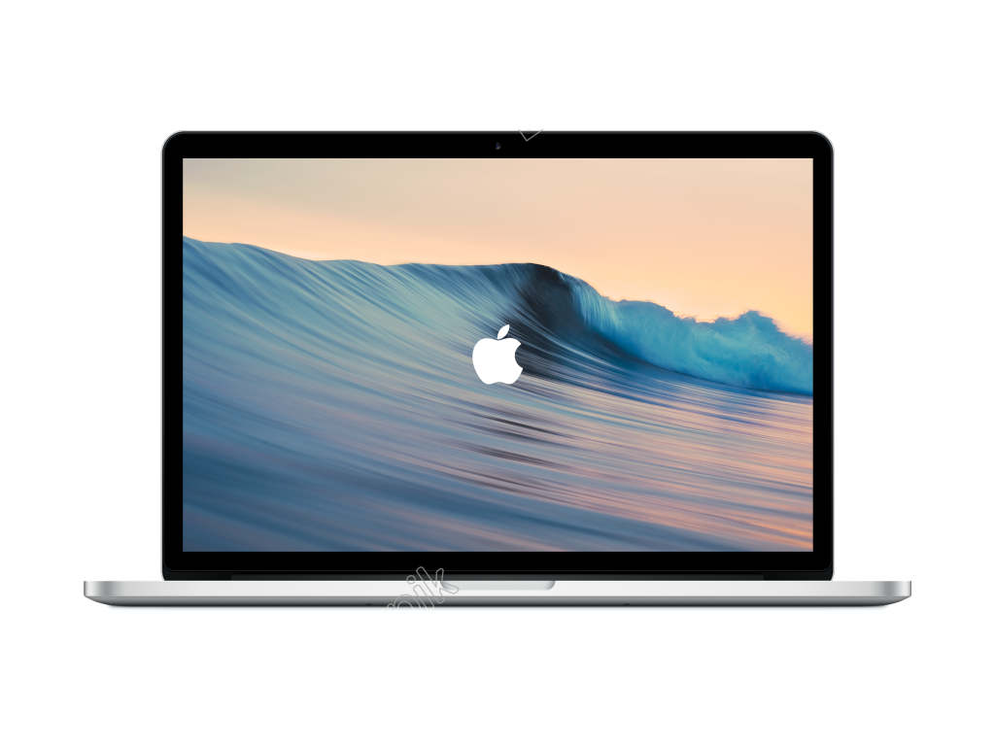
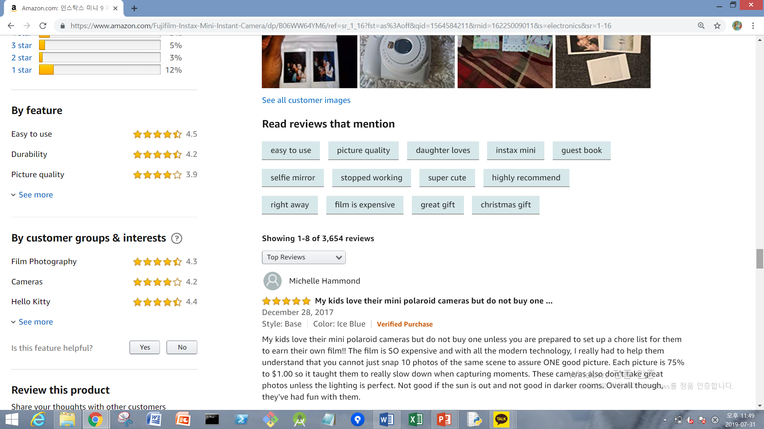
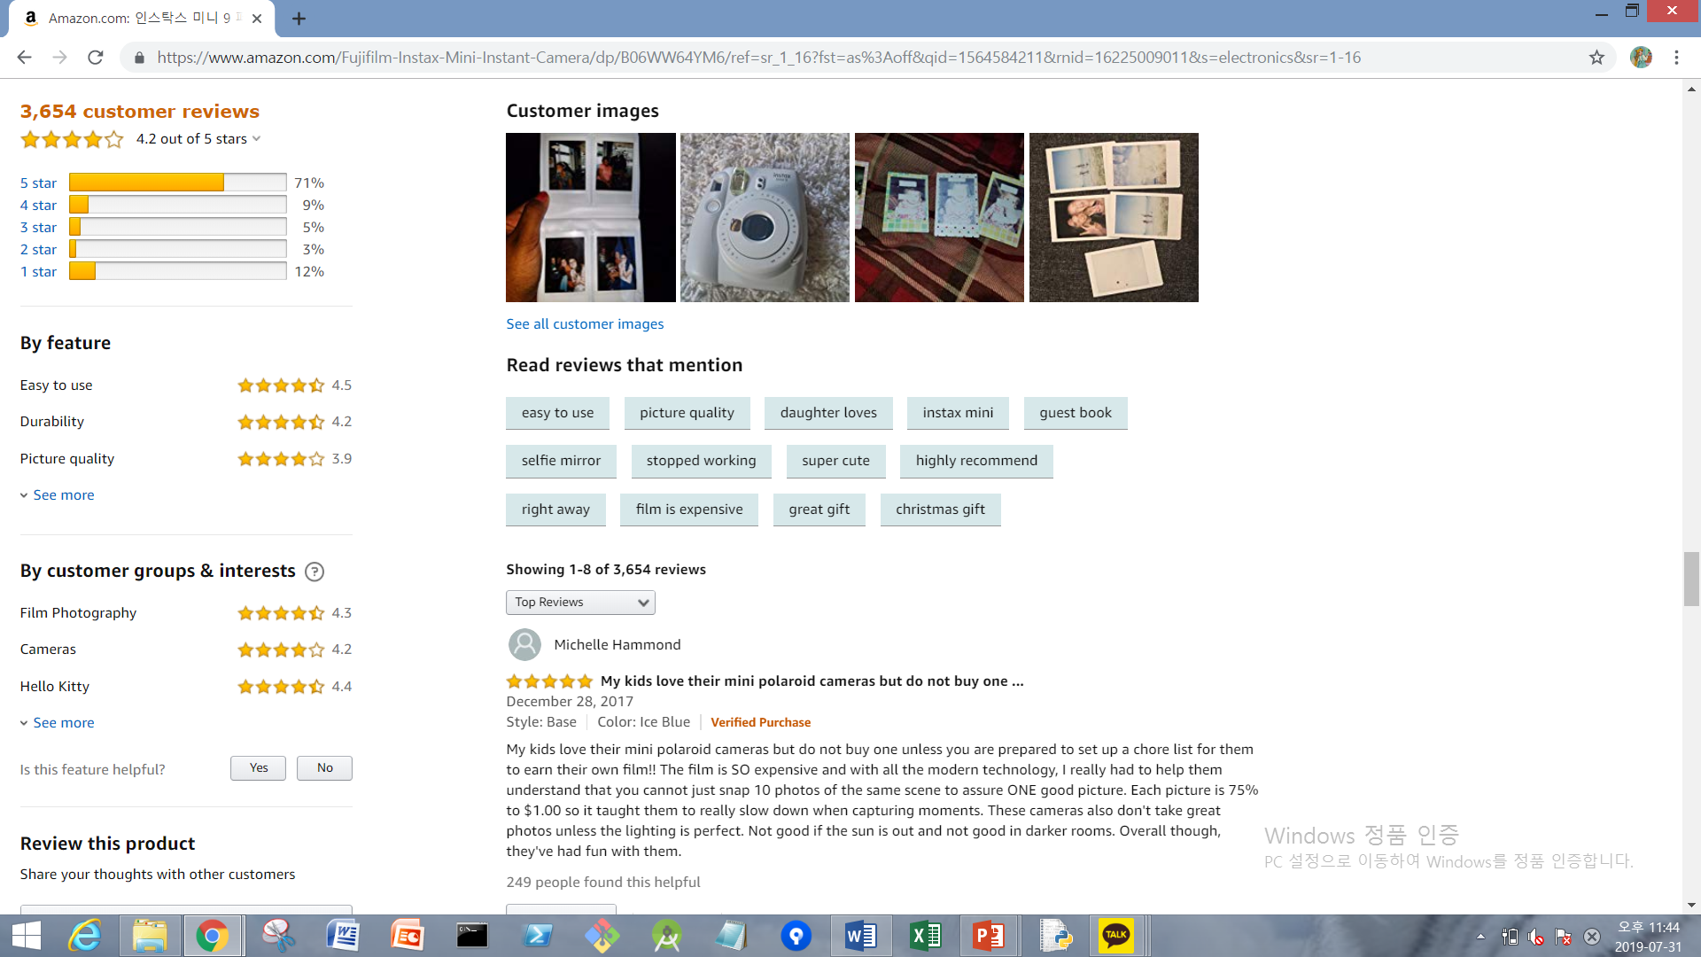
Mining Online Customer Reviews or Product Feature-based Ranking
Flambe
리뷰
제품마다 다양한 기능이 있고 사용 패턴과 요구 사항에 따라 고객마다 니즈가 있습니다. 따라서 수만 건의 리뷰를 텍스트를 통해 제품 기능을 기준으로 제품의 순위를 지정하는 알고리즘을 제안합니다.
[고객의 소리]
Notes:
지나감

Slide 5


니즈
소비자는 제품의 기능에 대한 요구사항을 가지며, 잠재 구매자는 리뷰를 통해 제품을 간접적으로 경험하고 소비하길 원합니다.
[Needs]
리뷰분석의 가치
빨간줄로 된 스포티한
이어폰
빈티지는 영원하다
빈티지한 가죽백팩
- 판매자제공 정보보다 정직, 편파적이고 포괄적인 특징
- 온라인 고객 리뷰는 잠재 구매자에게 중요한 영향을 미칩니다
“비슷한 요구사항을 가진 고객의 사용경험을 담아냈기 때문”
타겟b
리뷰 마이닝의 필요성
- 고객 리뷰수가 증가함에 따라 고객이 원하는 정보 접근 어려움
- 원하는 제품 특성에 맞는 유용한 정보의 효율적인 제공 필요
자전거 매니아 다운
꿀벅지
Nassau
삼디다스같은, 하지만 그보다 더 좋은 슬리퍼
리뷰 분석을 통한 제품 기능 기반 순위 필요
개인의 사용 패턴과 요구사항에 따라 고객마다 원하는 제품의 기능이 다르다
고객 리뷰를 기반으로 제품의 순위를 매기는 연구가 상대적으로 미미함 시사
소비자 A
Notes:
이건 중경이형이 특별히 신경써줬습니다.

Slide 6

구현방향
Amazon
리뷰 수집
8.5~8.6
리뷰를 문장으로 분리 & 문장 유형 정의
8.7~8
<문장 분류>
비교 문장 식별
8.7~10
논문 분석
8.2
DB 구축
8.3~8.6
키워드 비교 / 품사 태그 식별 / 구조 패턴
🡪 ss/cs 태그
112455 리뷰 데이터
752034 문장 데이터 셋/
특성 사전 라벨링
<문장 분류>
정서 방향성 극성 분류
8.13~8.16
모델명
수집
8.7~8.16
Page rank
8.16~8.18
최종 데이터 셋 비교
8.19
종합 평가
8.20
긍부정 단어 집합 사전-> Pos/neg 태그
각각의 Feature 별 스코어 계산
Notes:
리뷰를 문장으로 나누고 문장을 토큰화해서 pos 태깅하고
(리뷰 문장에서)->feature 사전 추가
feature사전에 있는 단어를 포함하는 문장에 feature 라벨을 매겼습니다.
(리뷰 문장에서)->product 사전 추가
(리뷰 문장에서)->ss(주관적 문장),cs(비교 문장) 나눔
->key word
(리뷰 문장에서)sentiment sentence작업 MPQA사전에 포함한 문장들
페이지 랭크를 하기 위해서 필요한것
feature로 크게 나눠진 후
cs의 경우는 product이름이랑 productre
ss의 경우는 product이름만 있으면 됩니다.
weight는 pos 숫자와 neg 숫자가 필요하고 pos/neg로 매겨짐(neg가 0인 경우는 1로 줬음)
여기서 pos/neg는 MPQA사전을 바탕으로 정해졌습니다.
노드 = product
에찌 = 선
cs는 선
ss는 노드

Slide 7

구현과정
논문 구현 과정 및 발생한 문제
01
DB 구축
1. MariaDB와 Workbench 설치
2. 데이터 베이스 생성
3. 유저 생성
4. 권한 설정
5. 테이블 생성
Notes:
마리아 디비와 워크벤치를 설치하고
데이터 베이스를 생성한 뒤에
유저를 만들고
테이블을 만들어서 DB 구축을 하였습니다.

Slide 8
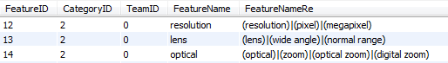
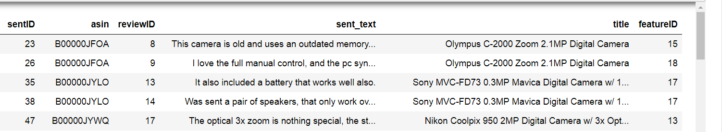
구현과정
논문 구현 과정 및 발생한 문제
02
Amazon 리뷰 수집
1. Amazon에서 위치인식 때문에 검색수가 매우 적음
2. 준비된 데이터 셋, 기간은 2011년~2014년 사용
112455 개의 리뷰
03
리뷰를 문장으로 분리 & 문장 유형 정리
1. 112455개의 리뷰를 문장으로 분리
752034 문장
2. 특성사전 라벨링
Notes:
11~14년도 아마존 리뷰를 11만개 수집하고
수집된 리뷰를 문장으로 분리하여 75만개의 문장이 나왔습니다.
그 문장을 feature사전과 비교해서 (featurenamere를 고려함)featureid라벨링 합니다.

Slide 9
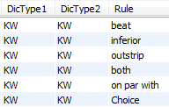
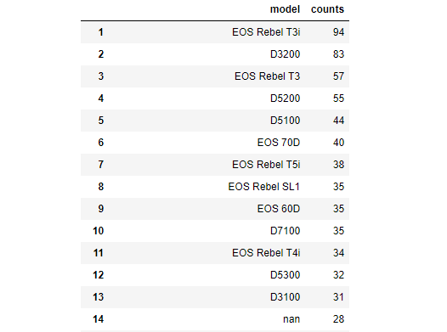
구현과정
논문 구현 과정 및 발생한 문제
04
비교 문장 식별
1. 주관적/ 비교문장 분리를 위한 문장 정의
SS / CS
2. 키워드 비교 (문장에 KW 비교 키워드 포함 확인)
3. 품사 태그 식별 NLTK
05
모델명 수집
1. 정규표현식으로 문장에 있는 모델명을 수집
2. 걸러지지 않은 모델들 추가로 수집
SS / CS
3034개
Notes:
totaldic 테이블에서 dictype1이 kw인 단어들을 들고와서
포함되 있으면 cs
안되있으면 ss로 나누고
title에서 re(정규표현식)로 브랜드와 모델명을 가져옵니다.

Slide 10
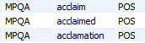
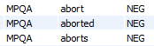
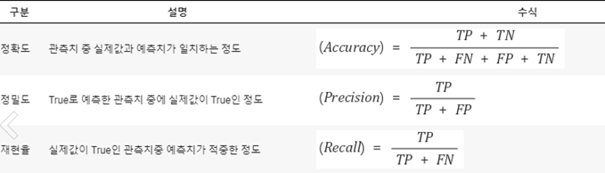
구현과정
논문 구현 과정 및 발생한 문제
06
정서 방향성 극성 분류
1. MQPA 프로젝트 에서 개발된 POS/NEG 워드 세트 사용
2. POS 4012 / NEG 9566 사전 사용
3. 정밀도
82%
89
재현율
86%
Notes:
나눠진 cs, ss 각각을 totaldic 테이블의 dictype2가 MPQA인 것을 바탕으로 pos와 neg를 나눴습니다.

Slide 11
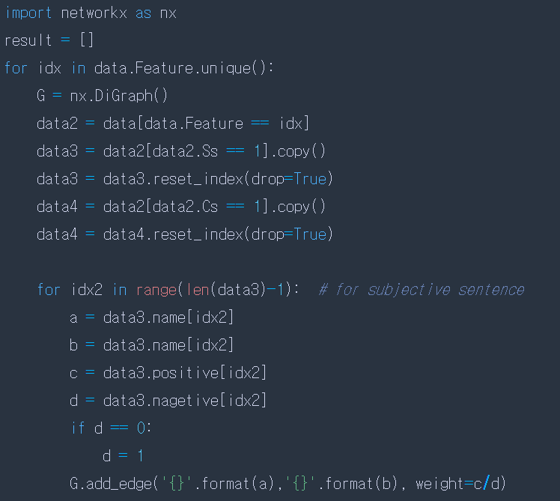
구현과정
논문 구현 과정 및 발생한 문제
07
Page rank
89
1. 페이지 순위 알고리즘 ( pRank )을 사용
2. 이 그래프를 마이닝 함으로써 우리는 카메라 리뷰를 특성별로 종합적으로 평가할 수 있다.
Notes:
feature unique 를 써서 featureid를 하나씩 나오게 한 뒤
ss(node)인 경우는 positive/negative로 weight를 주고
cs(edge)의 경우는 주 상품과 비교 상품을 주고 주 상품을 대상으로 weight를 줍니다.

Slide 12
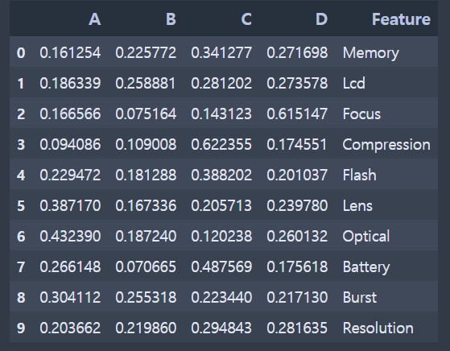

구현과정
논문 구현 과정 및 발생한 문제
08
최종 데이터 셋 비교
1. 10만개의 랜덤값을 임시로 주어서
돌린 결과
89
Notes:
최종 결과는 나오는데로 업로드하겠습니다.

Slide 13
구현과정
논문 구현 과정 및 발생한 문제
09
종합 평가
페이지 순위 알고리즘 ( pRank )을 사용하여 이 그래프를 마이닝 함으로써 우리는 리뷰를 토대로 상품을 종합적으로 평가할 수 있습니다
알고리즘 의 최종 결과 는 잠재 고객 이 하나 이상의 제품 기능에 대한 고객의 중요성을 기반으로 최상의 제품 을 결정 하는 데 사용할 수 있는 순위 목록입니다
최종결과는 로딩중입니다.
89

Slide 14
고객 리뷰를 기반으로 제품의 순위를 매기는 우리의 연구가
수천명의 고객의 의견과 경험을 요약하기 때문에
특정 제품 기능에 관심이 있는 고객에게 유용한 가치를 시사합니다.
Notes:
결론 시사점 요약

Slide 15

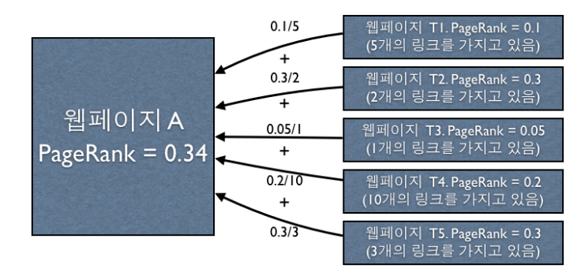

관련 참조 논문
VOC
중요 참조 논문
01
[20] 페이지 링크에 관한 논문
[21] 리뷰의객관성/주관성 따지기
비교문 식별 과정에서 참조
리뷰 내에서 비교적이고 주관적인 문장을 식별하기 위해 자연어 처리 방법과 동적 프로그래밍 기법을 사용한다. 문장 분류 기법을 사용하여 제품의 고유한 품질과 제품 간의 비교 관계를 반영하는 가중치 있고 지시된 그래프를 작성한다
각각 페이지 페이지 랭크라는 중요도가 있고
그 페이지에 링크에 개수로 나눠서 다른 웹페이지의 페이지 랭크 값을 구하는 논문입니다
[22]근거가 있는 리뷰인지
분류하는 논문
리뷰가 근거가 있는 리뷰인지 따져 분류하기
리뷰의 comment에 따라, 그 리뷰가 주장하는 바가 Qualified claim 인지, bald Claim 인지 분류.
Qaulified Claim : 독자에게 정확하고 자세한 정보를 전달해줄 수 있는 의견, 해석의 여지가 적은 의견었다

Slide 16

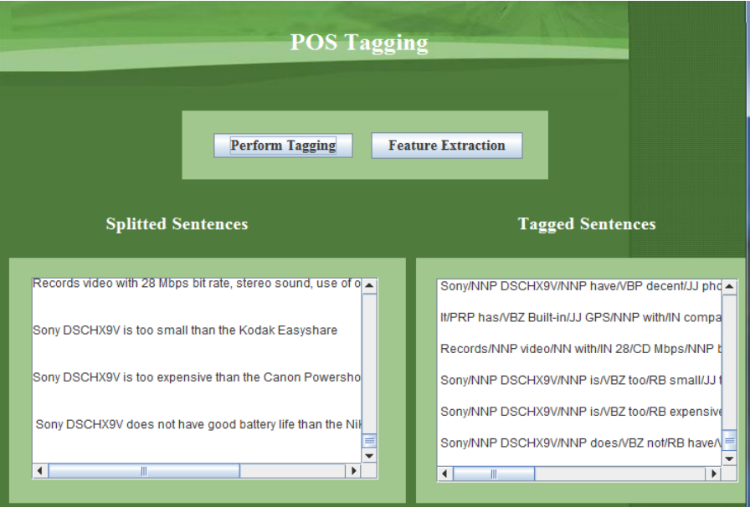
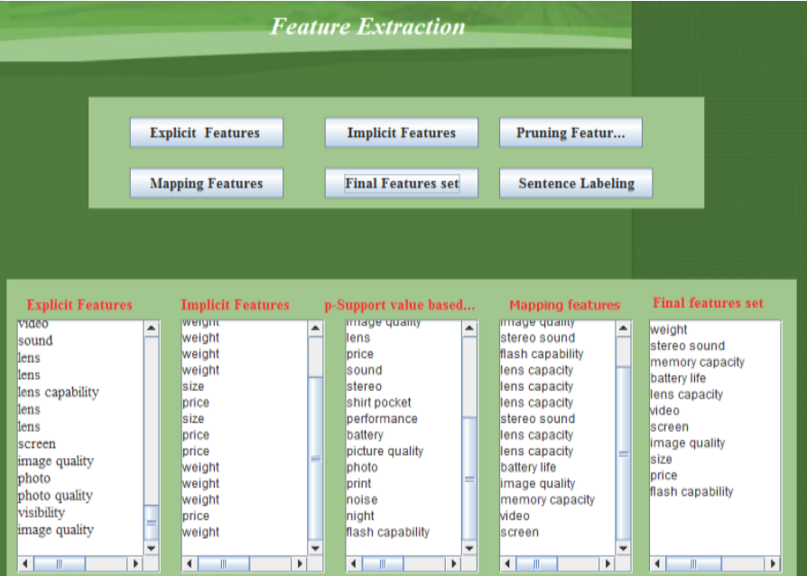
참조논문 외 다른 논문들
02
Mining Features and Ranking Products From Online Customer Review
- T.Saranya Assistant Professor Department of Computer Science and EngineeringRanipettai Engineering College
Pos tagging을 하면서 GUI를 통해 확인할 수 있음
나눠진 문장/ 태그 된 문장
문장에서 Feature 추출
참조 논문
SECOND

Slide 17
관련 논문
논문 구현에
참조한 그 외 자료 입니다.
[11] J. Reynar and A. Ratnaparkhi, A Maximum Entropy Approach to Identifying Sentence Boundaries., In Proceedings of the Fifth Conference on Applied Natural Language Processing , March 31-April 3, 1997. Washington,
[20] [20] L. Page, S. Brin, R. Motwani, and T. Winograd, The PageRank citation ranking: Bringing order to the Web, Stanford University,
[22] S. Arora, M. Joshi, and C. P. Rose, Identifying Types of Claims in Online Customer Reviews, NAACL HLT., 6 (2009), pp. 37-40.

Slide 18
감사합니다
Q&A

